Slide 1

Внутренний рекрутинг или хорошо забытое старое

Slide 2
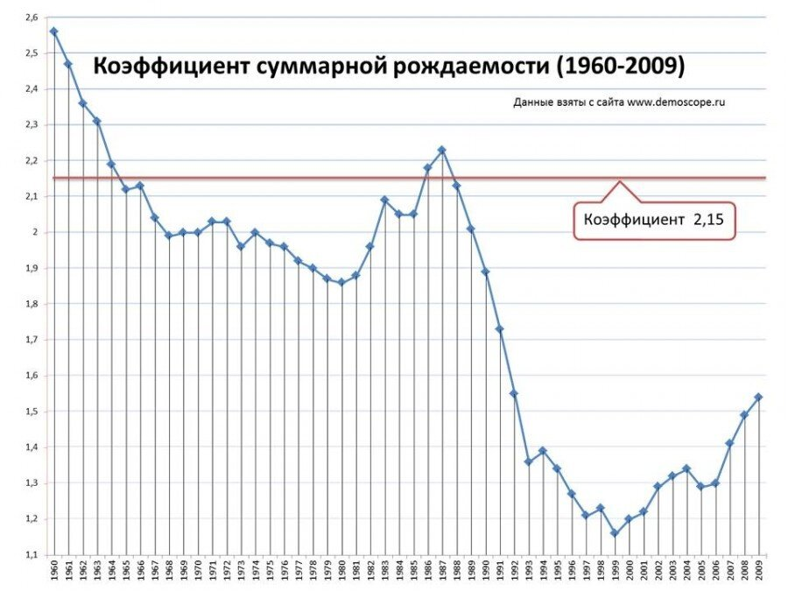
Пересмотр приоритетов в подборе персонала. Внутренний рекрутинг.
Нынешние 25 — 35-летние — это поколение 80-х и начала 90-х. Надо учитывать, что уже в 1995 году родилось на 38% меньше детей, чем в 1980-м, а в 2000 году их родилось еще меньше.
Что это значит? Еще несколько лет, и соискателей на рынке труда станет заметно меньше, чем сейчас. При этом количество работодателей растет. Увеличивается конкуренция за молодых кандидатов. В данной ситуации учреждения нашего профиля неконкурентоспособные. Выводы очевидны.

Slide 3

Внутренний рекрутинг
Это не единственная причина, по которой учреждение перешло на внутренний рекрутинг.
Есть перспективные соискатели внутри учреждения: молодые специалисты, которые «выросли для руководства», и «золотые кадры (руководители, ведущие специалисты)», которые готовы уступить руководство и перейти на новые должности специалистов и служащих. Практика учреждения показала, что отвергать внутренних соискателей зрелого возраста — неэффективная политика.

Slide 4

Плюсы выращенных молодых кадров.
Опыт работы в социальной сфере, с коллективом. Прошел «тестовый период», и период адаптации значительно сокращается.
Сотрудник подготовлен, морально и психологически. Понимает и принимает ответственность. Была проведена работа с психологами, консультации с кадровой службой.
Имеет необходимое образование. Владеет полным объемом знаний. Умеет их применять. Составлен план обучения с перспективой роста. Нет дополнительных затрат на образование.
Владея знаниями и опытом «рядового сотрудника», более эффективно ставит задачи, осуществляет контроль, оптимизирует работу.

Slide 5

Плюсы «Золотых сотрудников»
Возможность поставить работу на первое место.
Самостоятельность в решениях и действиях.
Нет амбиций на карьерный рост. Эти сотрудники уже всего добились.
Эмпатия и устойчивость к конфликтам. Грамотность, ответственность.
Уважение к стандартам и дисциплине.
Богатый жизненный и профессиональный опыт.
Быстрая адаптация
А главное, они активно хотят работать — не только ради заработка, но и ради общения.

Slide 6
Новаторство нашей стратегии.
Похожие схемы рассматривались неоднократно но по отдельности. Мы решили объединить их в одну стратегию
Стратегия подготовки молодых специалистов внутри компании так называемая стратегия «Фермер»
Наша стратегия, объединившая в себе оба направления.
Стратегии работы с пред пенсионерами и пенсионерами. Они разрабатывались компаниями при поддержке государства-стратегия «Золотой возраст».

Slide 7
Результативность нашей стратегии за 2022-2023 годы

Slide 8
Повышение уровня подготовки кадров 2022-2023 год

Slide 9



Дополнительные результаты стратегии для учреждения и сотрудников
Самым удачным и неожидаемым результатом стало наставничество наоборот. Молодые сотрудники за время наставничества помогли более старшим коллегам в освоении передовых технологий. Освоили ведение презентаций, совещаний, конференций дистанционно без отрыва от рабочего процесса.
Грамотность. Молодые специалисты как правило имеют больше проблем с грамотностью как в письменной, так и в устной речи, но молодые люди могут излагать и представлять уже анализированный текст и более точно формулировать задачи. Их талант в краткости. После совместного обучения у молодых сотрудников возросла грамотность, а более старшее поколение стало выделять основной посыл и писать краткие репосты. Молодые сотрудники стали больше читать.

Slide 10
Достигли ли мы своей цели?
Все сотрудники, задействованные в этом эксперименте, готовы приходить на помощь коллегам, делиться опытом, помогать и подсказывать независимо от возраста и статуса. Сплотили коллектив.
Сотрудники активно включились в программу. Появился резерв кадров и план замены ведущих специалистов и руководителей. План обучения.
Мы получили хороших наставников из разных поколений. Если поручить им новичка, они будут отвечать за него, как за себя.
Получили новый опыт работы по подбору персонала.
Мы думаем, что - ДА!!!

